Slide 1
Chủ đề 1: BIỂU CẢM CỦA MÀU SẮC
Bài 3: TRANH IN HOA, LÁ

Slide 2
I.KHÁM PHÁ
Khám phá tranh hoa, lá

Slide 3
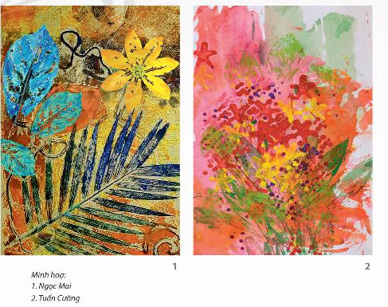
Quan sát tranh

Slide 4
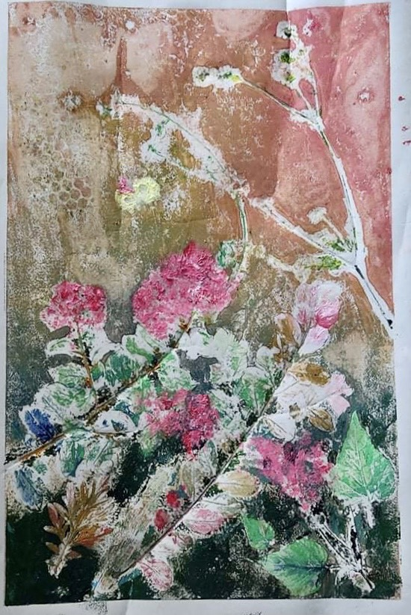
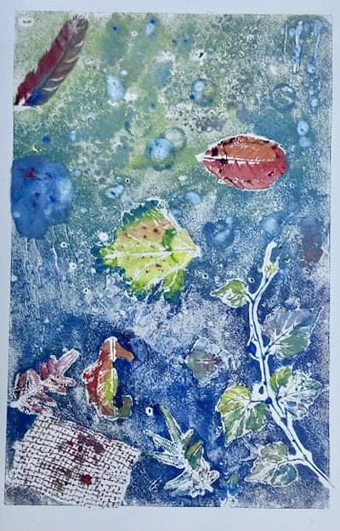
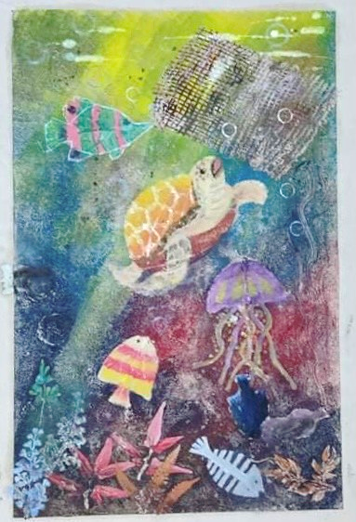
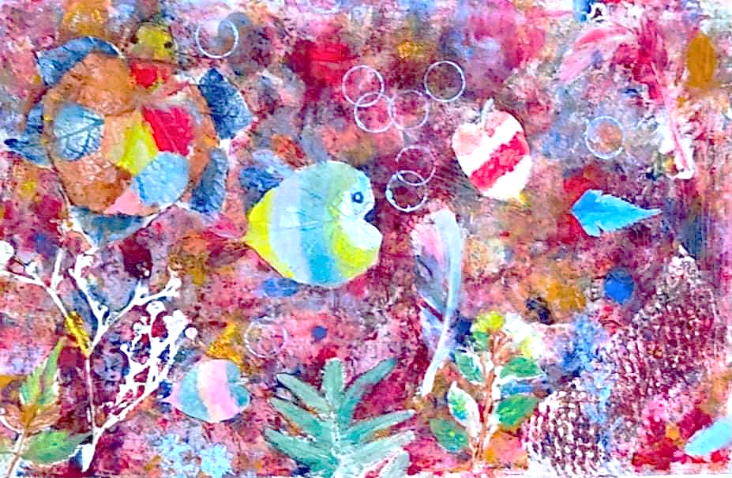
Tranh in hoa, lá

Slide 5
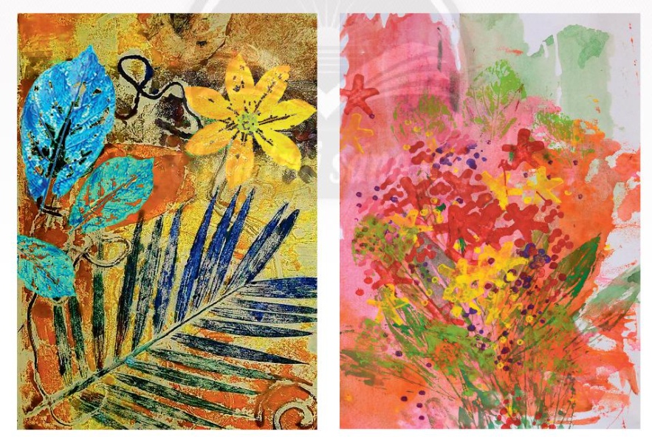
Quan sát tranh và cho biết:
- Nét, hình, màu trong bức tranh được thể hiện như thế nào?
- Bức tranh được tạo ra bằng cách nào?

Slide 6
II.KIẾN TẠO KIẾN THỨC – KĨ NĂNG
Cách tạo bức tranh bằng hình thức in

Slide 7
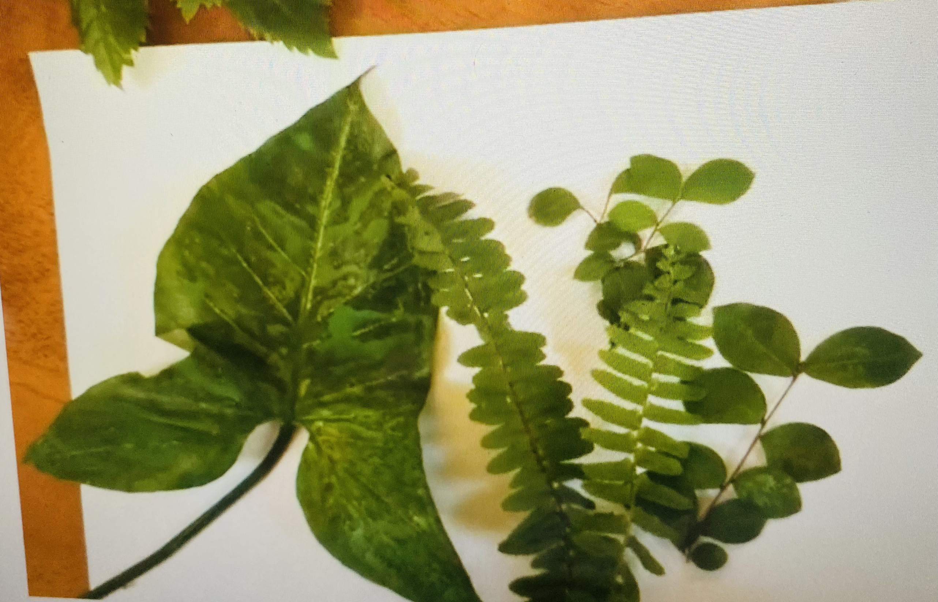
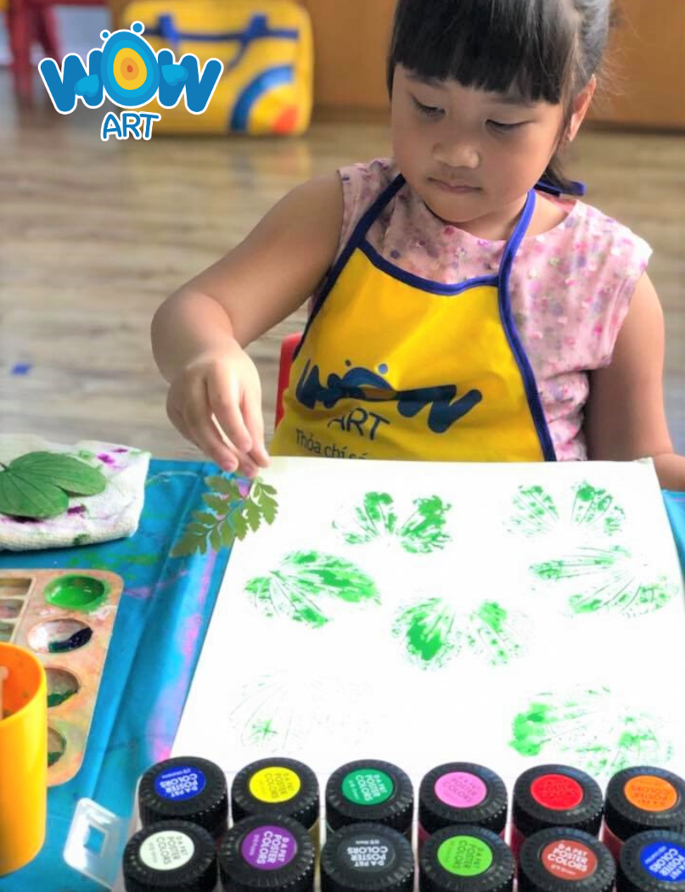
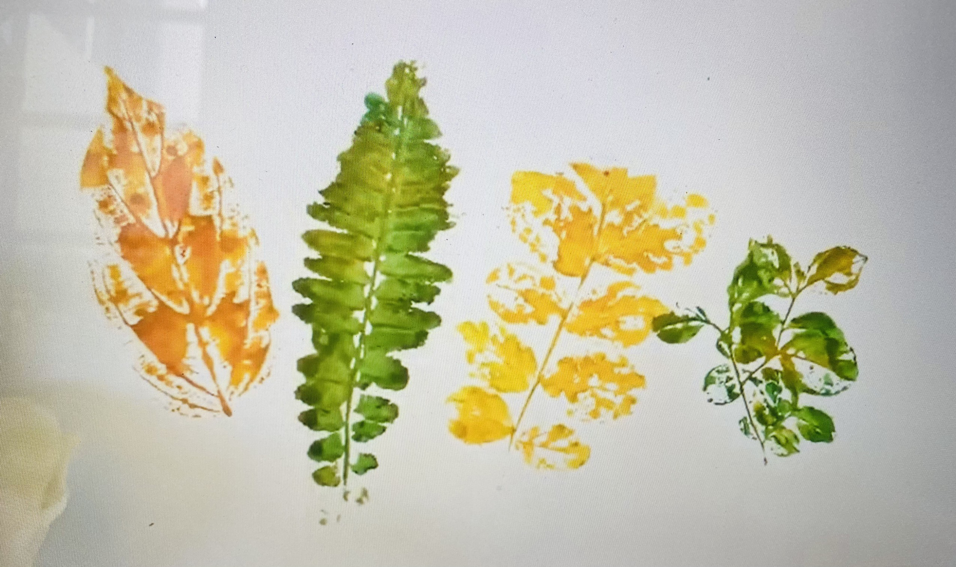
Quan sát và chỉ ra cách tạo bức tranh bằng hình thức in?

Slide 8
2: CÁCH TẠO BỨC TRANH BẰNG HÌNH THỨC IN
a. Lựa chọn hoặc tạo những vật liệu có bề mặt nổi làm khuôn in.
b. Bôi màu vào khuôn và in hình lên giấy để tạo bức tranh
c. In thêm hình, màu tạo sự hài hòa và nhịp điệu cho bức tranh
d. Hoàn thiện bức tranh

Slide 9
2: CÁCH TẠO BỨC TRANH BẰNG HÌNH THỨC IN
- Bôi màu vào khuôn và in hình lên giấy để tạo bức tranh
- In thêm hình, màu tạo sự hài hòa và nhịp điệu cho bức tranh
- Lựa chọn hoặc tạo những vật liệu có bề mặt nổi làm khuôn in.

Slide 10
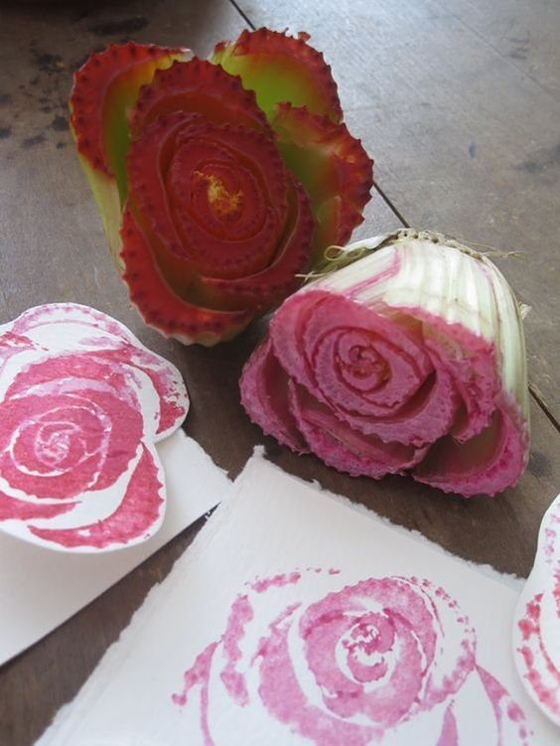
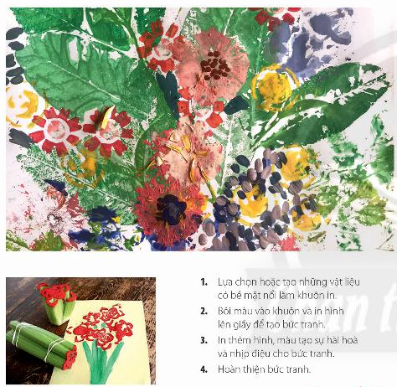
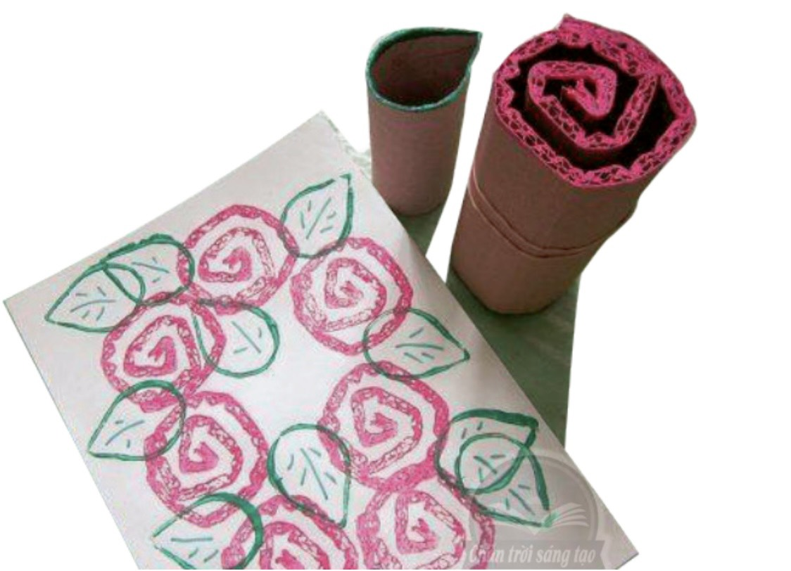
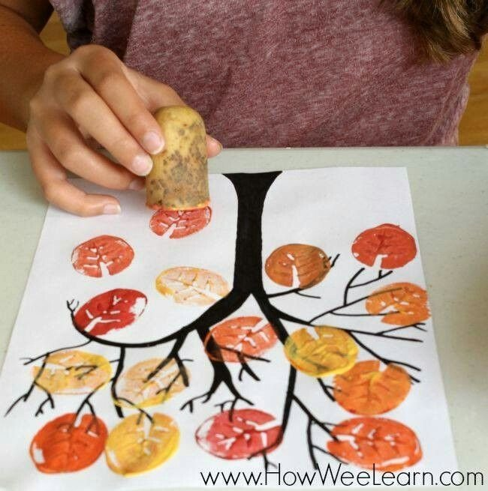
Cách tạo bức tranh bằng hình thức in

Slide 11
III.LUYỆN TẬP SÁNG TẠO
Tạo bức tranh in hoa, lá
Các bạn có thể chọn khuôn bằng vật có sẵn hoặc tự tạo
Thực hiện in tranh theo ý thích

Slide 12
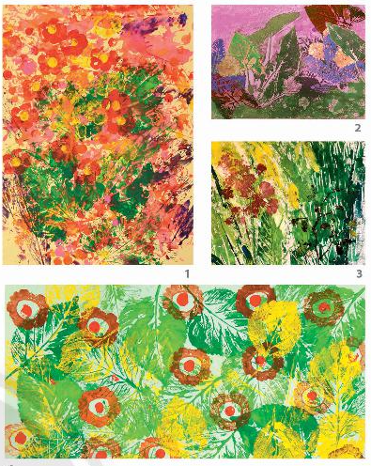
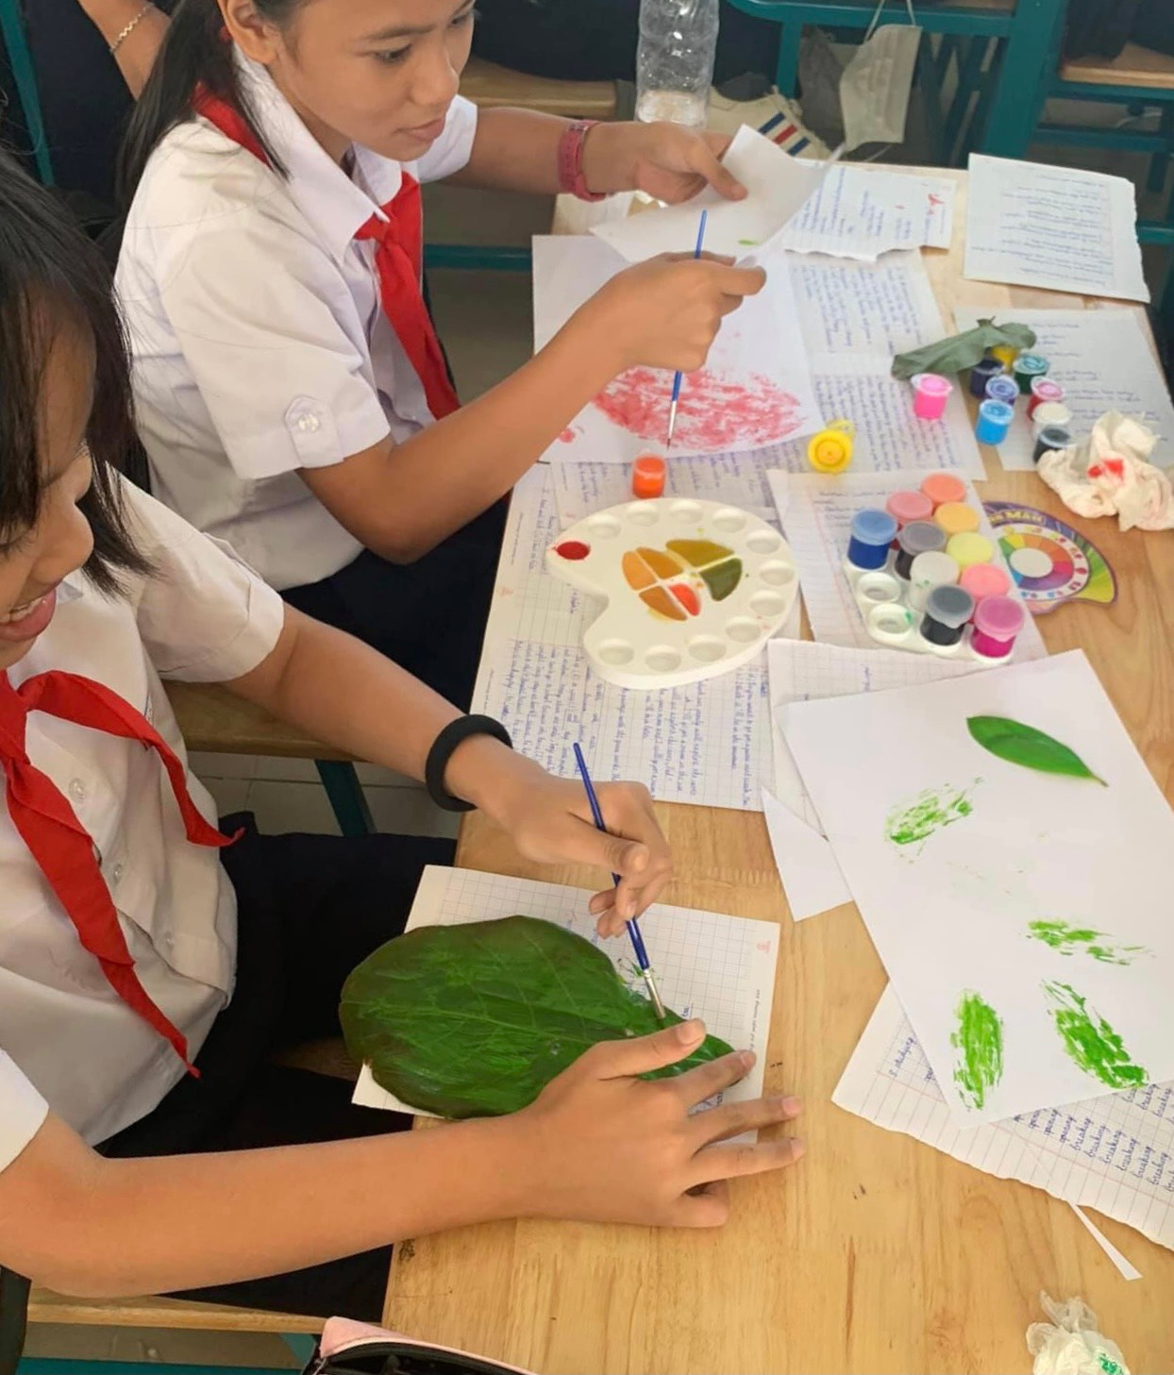
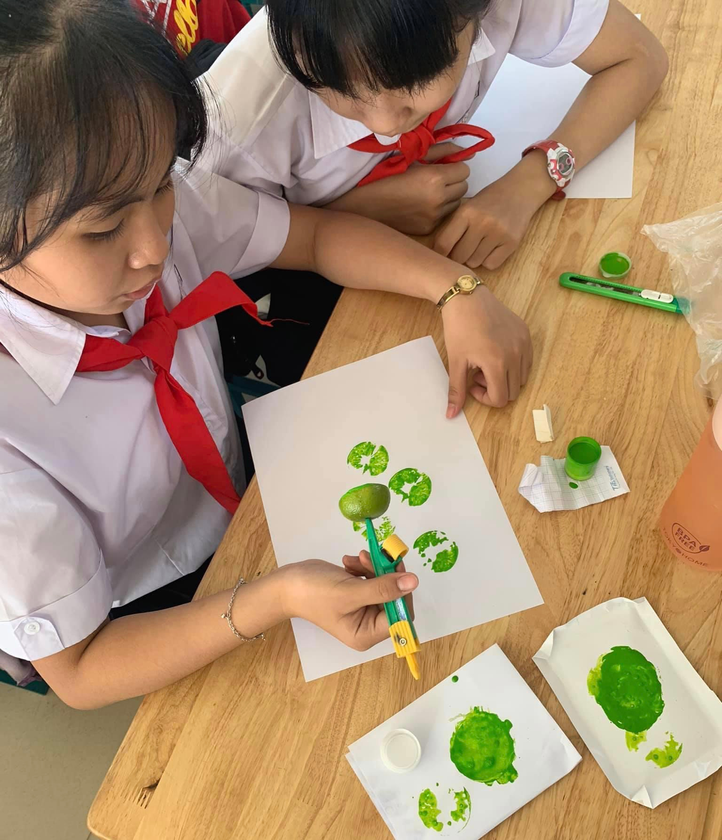
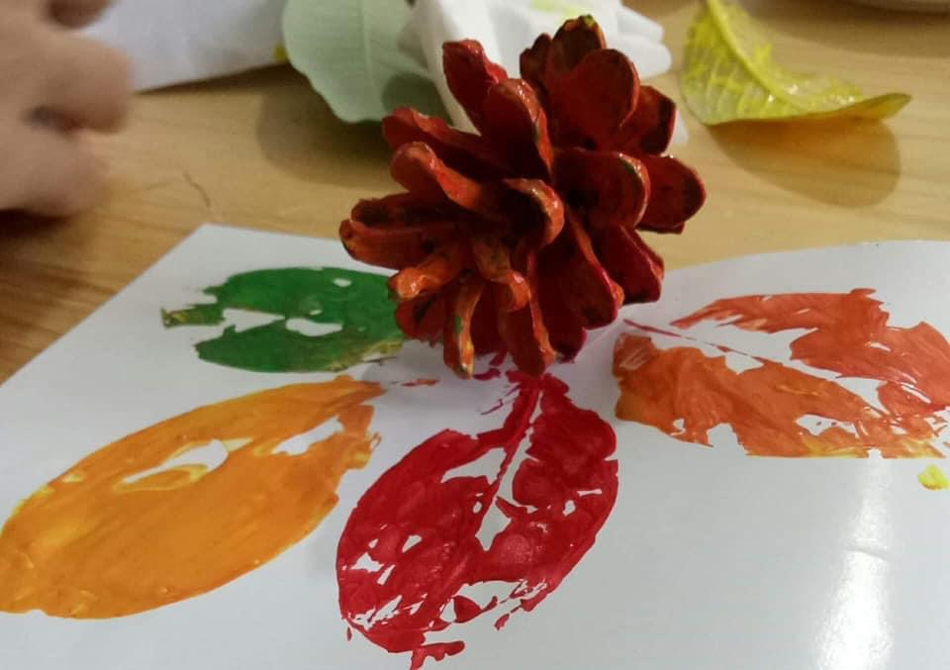
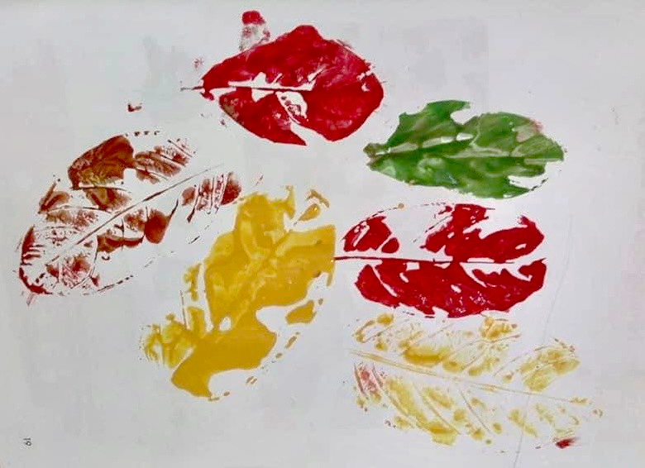
TẠO BỨC TRANH IN HOA, LÁ

Slide 13
Cách in tranh hoa, lá

Slide 14
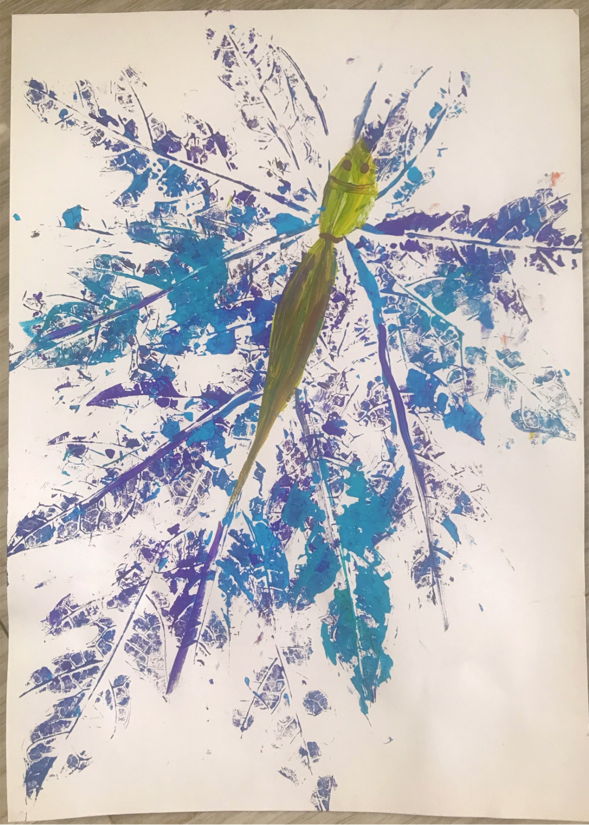
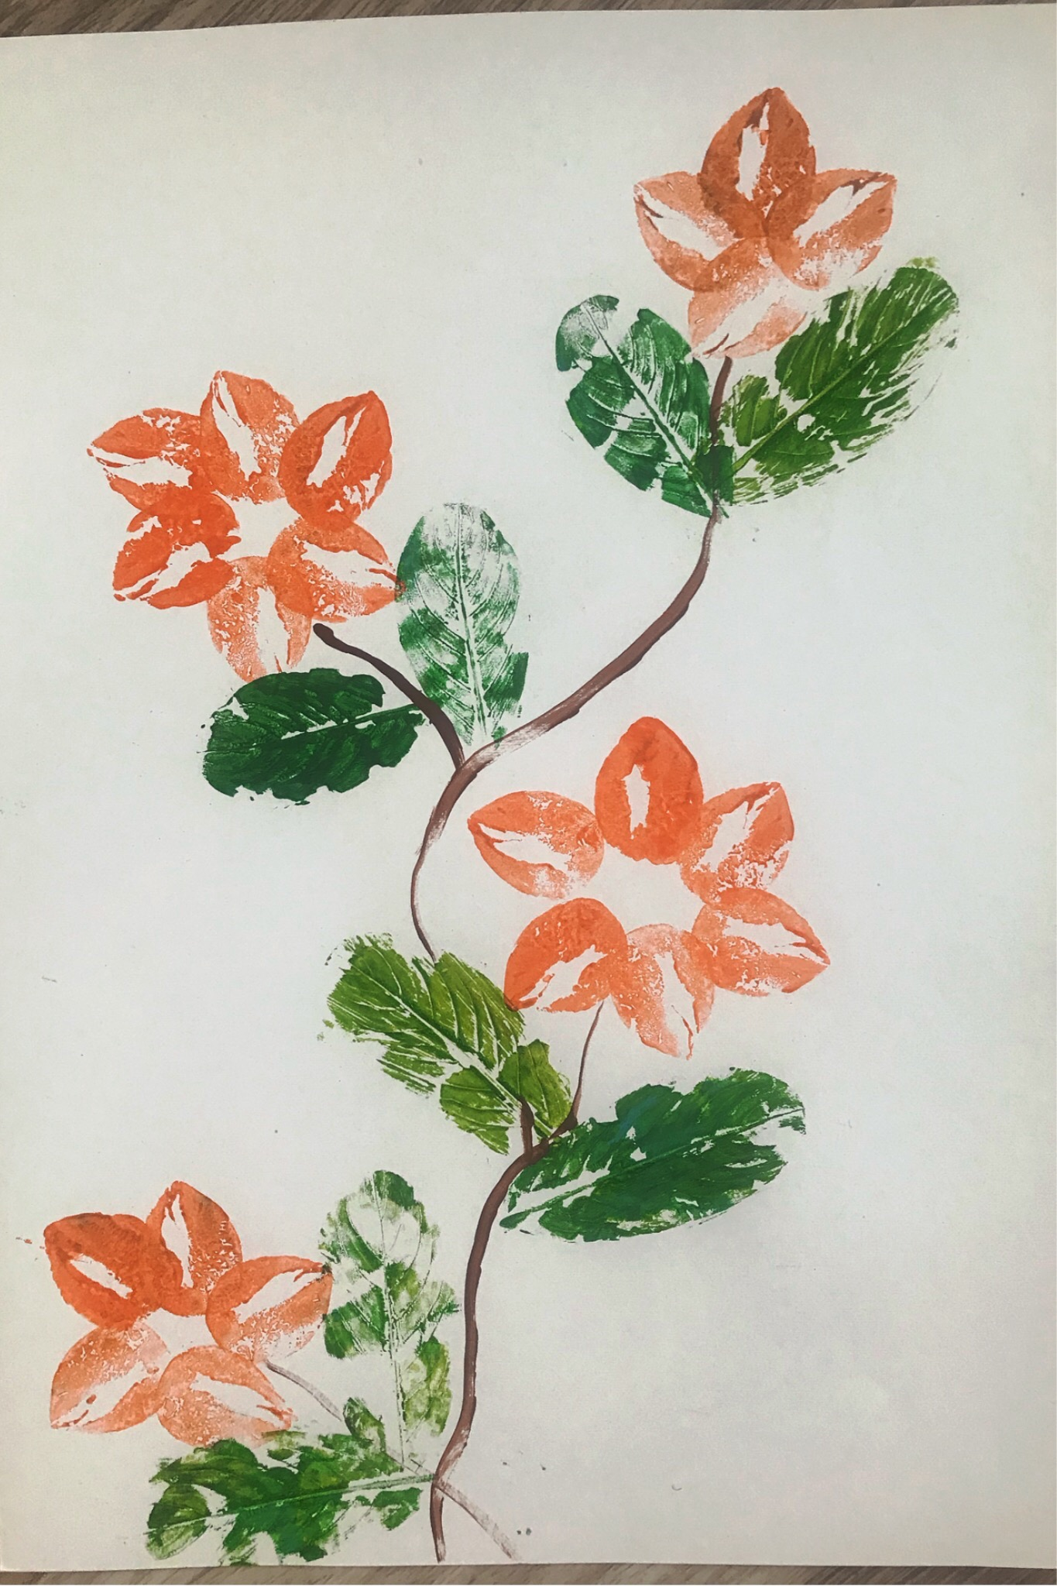
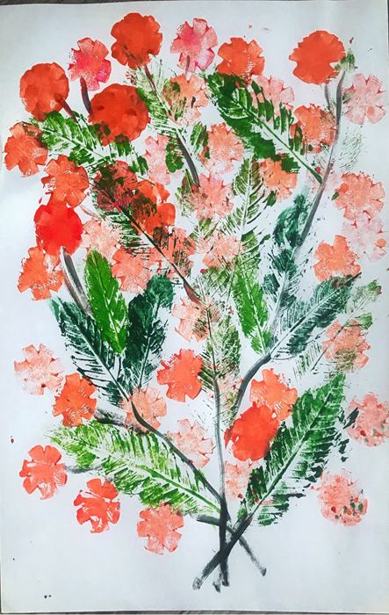
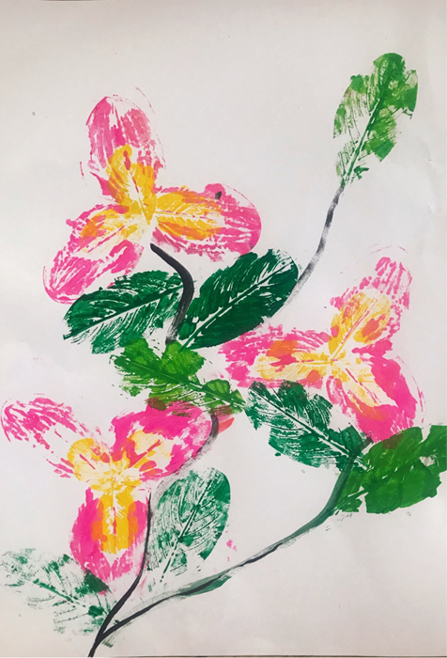
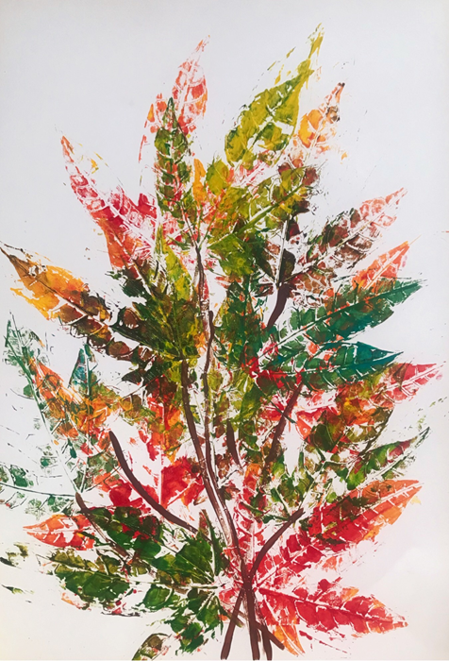

Slide 15
IV.PHÂN TÍCH - ĐÁNH GIÁ
Trưng bày sản phẩm và chia sẻ

Slide 16
Trưng bày sản phẩm
Bức tranh em thích nhất
Biểu cảm của nét, hình, màu trong tranh
Kỹ thuật in tranh
Rút kinh nghiệm cho bài vẽ của mình

Slide 17
V. VẬN DỤNG – PHÁT TRIỂN
Tìm hiểu nghệ thuật tranh in

Slide 18
Tranh in

Slide 19
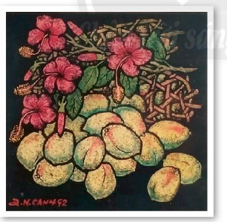

Slide 20
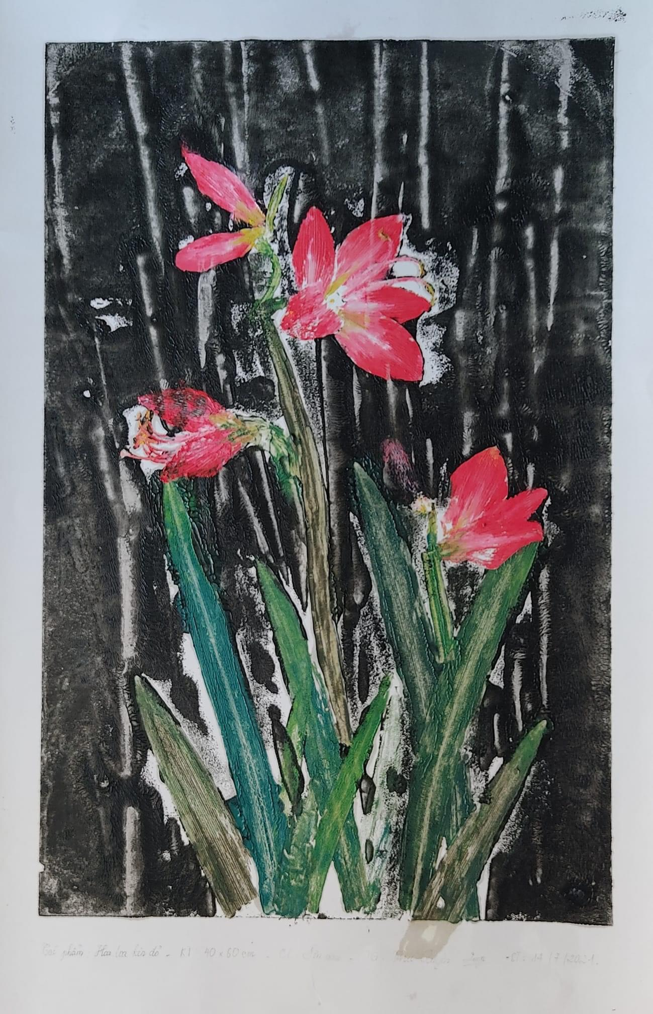
Tranh in hoa khắc gỗ

Slide 21
DẶN DÒ
Hoàn thành sản phẩm để thực hành bài 4:
THIỆP CHÚC MỪNG

